Slide 1
CHAPTER 12
循環神經網路的
實作案例
報告人：林桂如
報告日期：2月7日

Slide 2
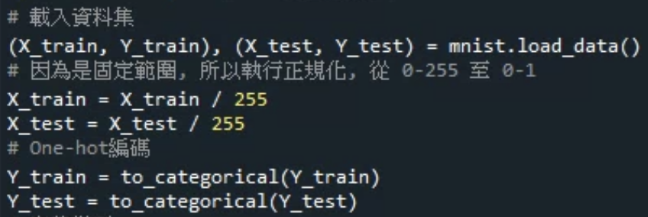
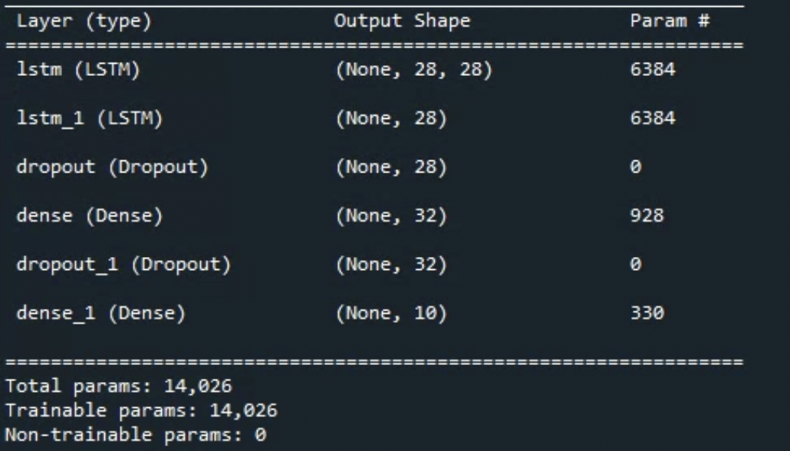
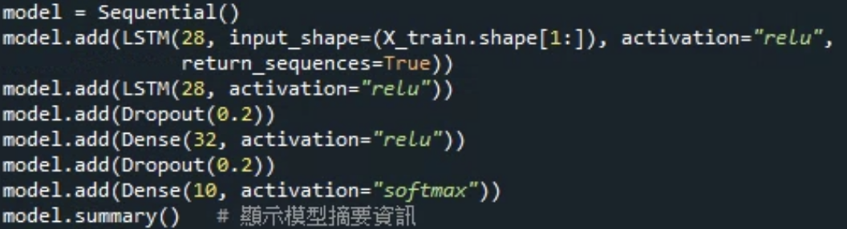

12-1 / 使用LSTM打造MNIST手寫辨識
使用LSTM打造MNIST手寫辨識
不需要轉換成4D張量，第八章所說都需要先轉換成一維
#只執行特徵資料正規化和標籤資料的One-hot編碼
執行後
#定義LSTM模型
#共堆疊兩層LSTM層，第一層LSTM層指定input_shape參數輸入形狀，return_sequences=True回傳全部序列資料，輸出層為10個神經元和softmax函數進行多元分類

Slide 3
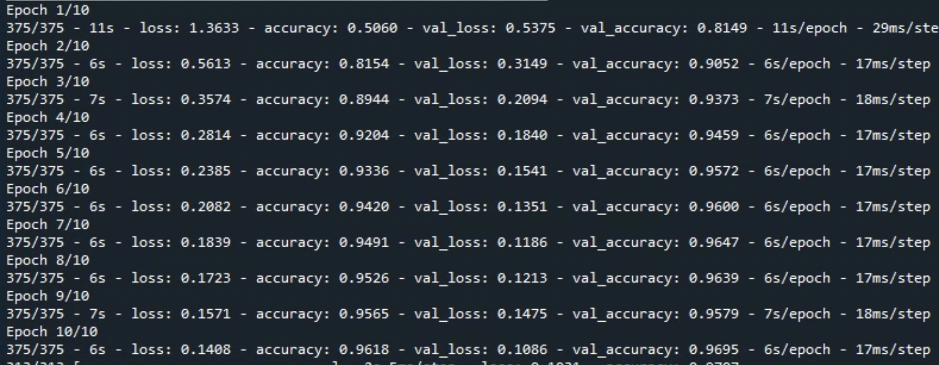
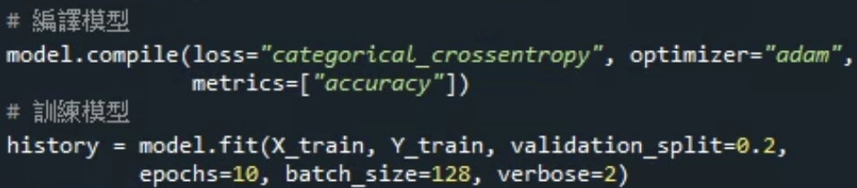
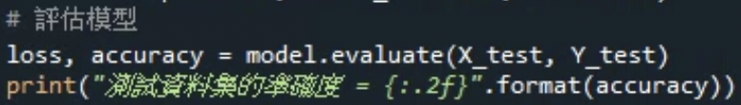
編譯訓練模型
評估模型
執行後
12-1 / 使用LSTM打造MNIST手寫辨識

Slide 4
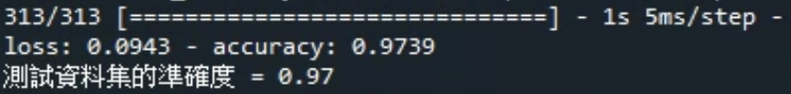
使用sparse_categorical_crossentropy損失函數
多元分類問題來說，標籤資料也可以不執行One-hot編碼，如果標籤資料有執行資料預處理的one_hot編碼，損失函數使用categorical_crossentropy。
如果標籤資料是整數值，沒有執行one-hot編碼，例如0~9，我們可以使用parse_categorical_crossentropy損失函數。
#資料預處理沒有處理標籤資料Y_train和Y_test執行one-hot編碼，其標籤值是原來整數值0~9，所以需修改對應的損失函數
#compile()函式已改用sparse_categorical_crossentropy損失函數，準確度和前面有one-hot編碼是相同的
12-1 / 使用LSTM打造MNIST手寫辨識

Slide 5
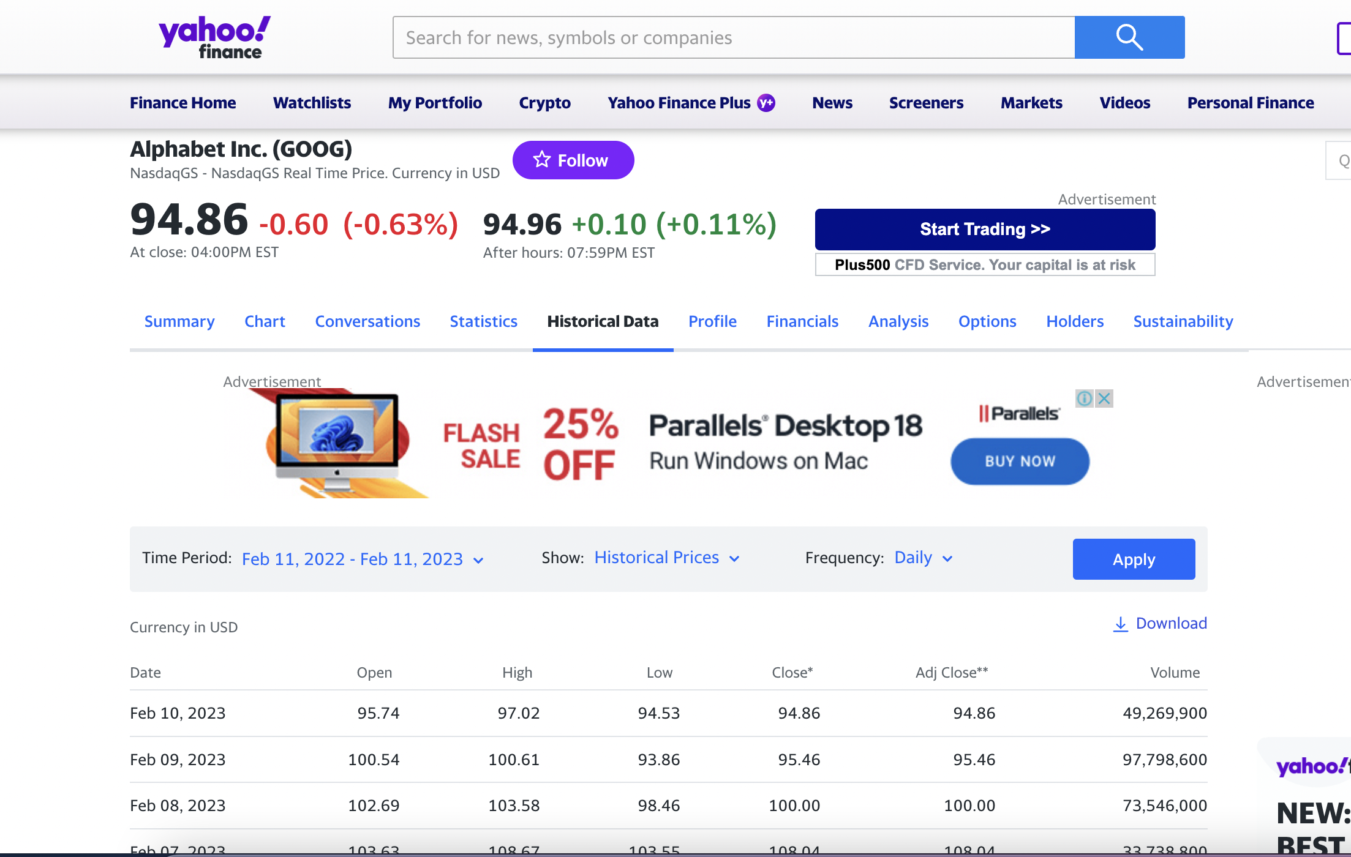
12-2 / 使用LSTM預測google股價
12-2-1認識google股價資料集
LSTM擁有長期記憶功能，可以讓我們在時間序列資料上自動執行特徵萃取，我們可以使用LSTM透過google前60天股價序列資料來預測今天股價。
#https://finance.yahoo.com/quote/GOOG
#google資料集是從美國Yahoo金融網站下載股價歷史資料

Slide 6
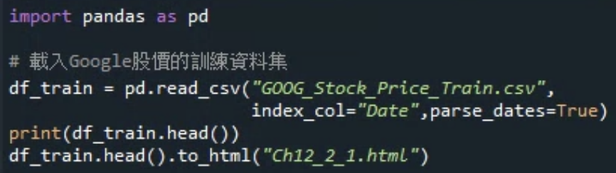
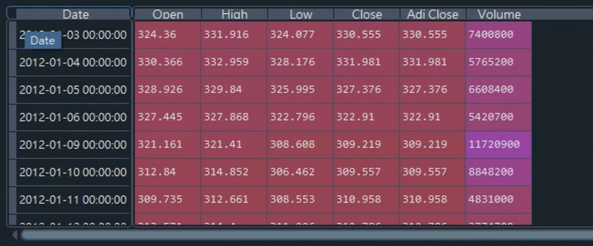
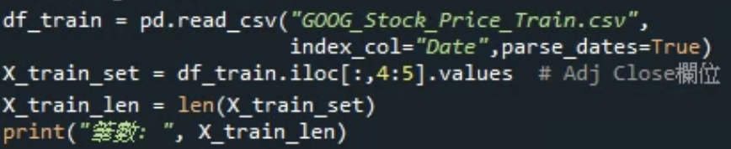
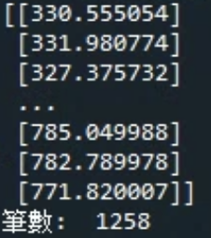
執行後
#使用Pandas載入和檢視google股價的訓練資料集
# df_train.head() 預設是前五筆
#Open 開盤股價、 High 最高股價、 Low 最低股價、Close收盤價
Adj Close 調整後的收盤價、Volume 成交量
執行後
# 取出第五個Adj Close欄位Numpy陣列X_train_set，顯示陣列長度
#df_train.iloc[:,4:5] all row, 4 到 4欄
12-2 / 使用LSTM預測google股價

Slide 7
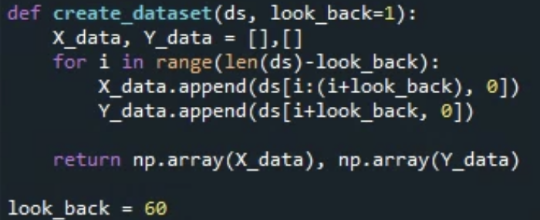
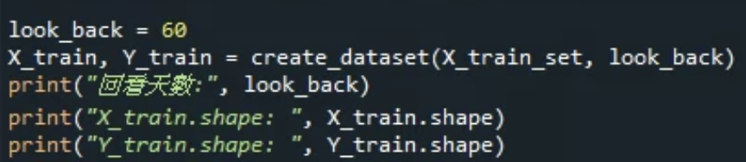
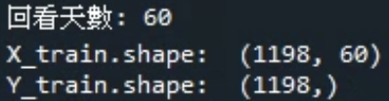
# 第一個參數 Google股價的Numpy陣列
# 第二個參數 回看的天數，以60天為例
# 使用for迴圈建立len(ds)-look_back筆特徵和標籤資料 1258-60-=1198筆
# X_data清單是新增從變數i開始的60天股價清單項目
# Y_data是新增第61天股價項目，有就是前60天股價來預測第61天股價
# 傳回Numpy陣列的特徵和標籤資料集
執行後
# 顯示回看天數和訓練資料集的形狀
# 呼叫create_dataset()函式來來產生訓練資料集
12-2 / 使用LSTM預測google股價

Slide 8
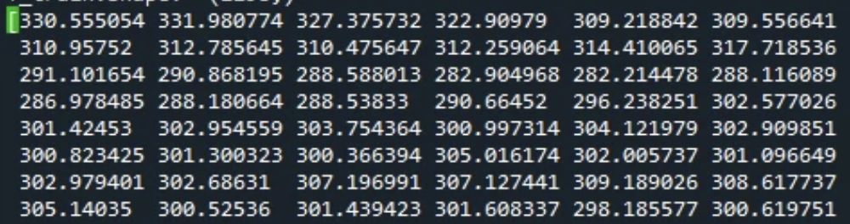
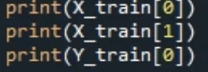
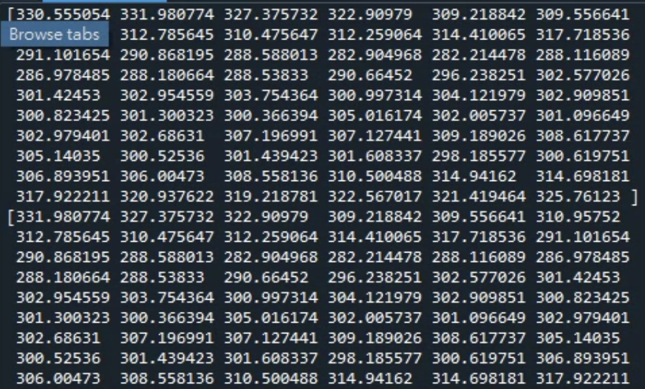
執行後
# 顯示第一筆標籤資料，為第61天的股價
#X_train[0] 第1天至第60天的股價清單
#X_train[1] 第2天至第61天的股價清單，
最後一個就是第61天的Y_train[0]股價。
# 顯示前兩筆特徵資料
# 前兩筆60天股價清單
12-2-2 打造LSTM模型預測google股價
這節打造LSTM模型預測google股價，使用是前60天股價，用上一章節create_dataset()函式來產生訓練所需的特徵和標籤資料。
12-2 / 使用LSTM預測google股價

Slide 9
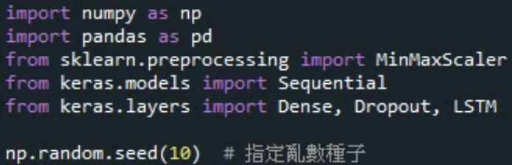
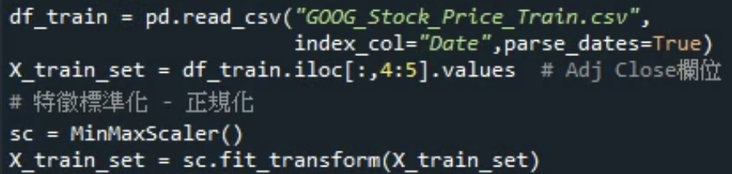
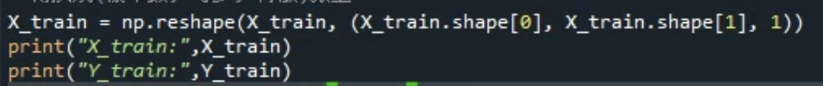
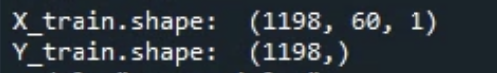
建立預測Google股價的LSTM模型
#匯入模組及套件
# MinMaxScaler機器學習套件模組，可以執行特徵標準化的正規化
#載入google股價的訓練資料集和取出adj close欄位股價Numpy陣列
# 建立MinMaxScaler物件sc後，呼叫fit_transform()函式執行特徵標準化的正規化
執行後
#形狀轉為大小（樣本數、時步、特徵）
12-2 / 使用LSTM預測google股價

Slide 10
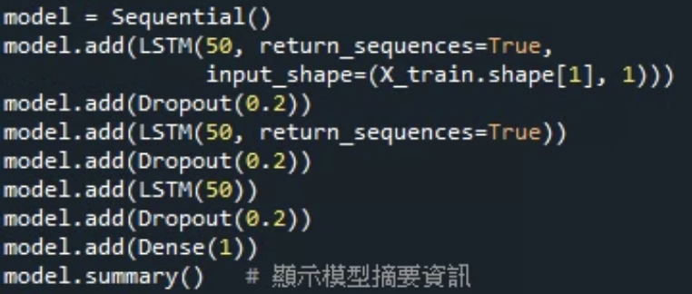
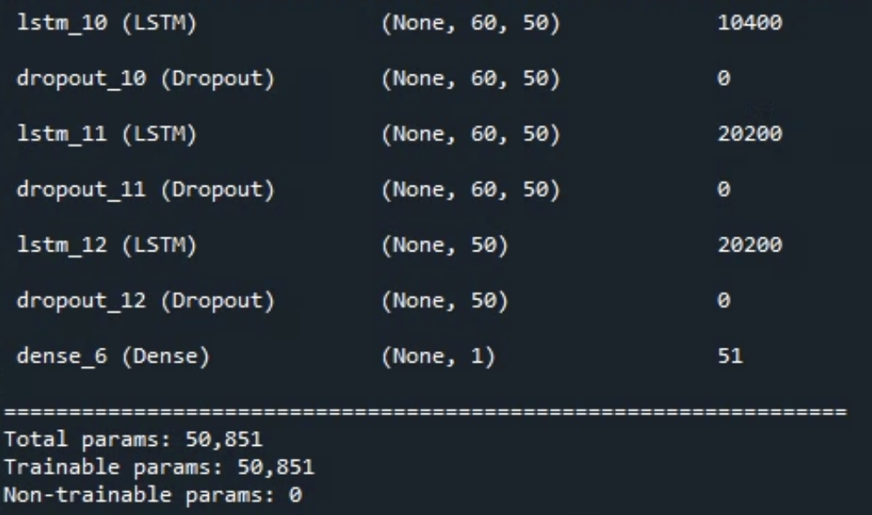
執行後
使用已訓練的LSTM模型預測google股價
在訓練LSTM模型後，我們準備使用模型來預測google股價，使用2017年1~3月測試資料，因為是使用前60天的股價資料，所以是預測2017年4月份google股價。
12-2 / 使用LSTM預測google股價

Slide 11
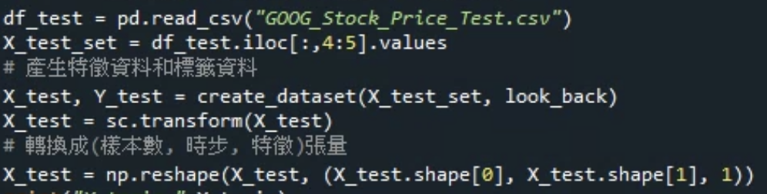
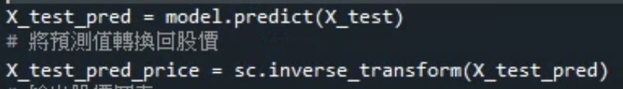
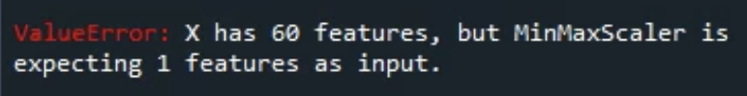
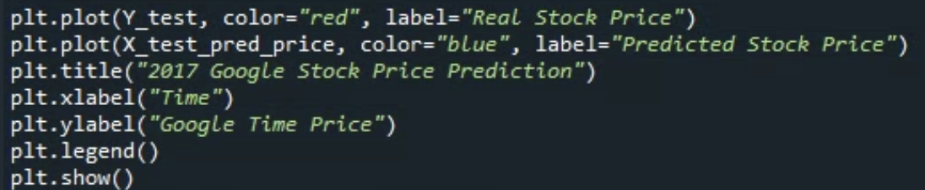
#依序取出adj close欄位股價資料、呼叫create_dataset()函式產生特徵和標籤資料，執行正規化，轉化大小為（樣本數，時步，特徵）的張量
#呼叫MinMaxScaler物件sc的inverse_transform()函式將預測值轉回股價，就可以繪出google真實和預測股價趨勢圖
12-2 / 使用LSTM預測google股價

Slide 12
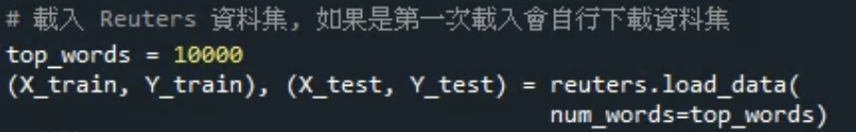
12-3 / 路透社資料的新聞主題分類
前面使用 MLP、CNN、SimpleRNN、LSM和GRU執行IMDb情緒析,是二元分類
Keras內建路透社資料集可以建立模型來分類新聞主題,屬於一種多元分類問題
12-3-1認識路社資料資料處理
路透社資料集英國路透社發佈的簡短新聞電訊,包含46種每一種主題至少有10個樣本,不過各主题的樣本數並不是很平均,也因如此,多元分類模型的準確度並不會太好。
Keras內建的路透社資料集是一個精簡版新聞資料集，有8982筆訓練資料和2246筆測試資料
#Keras內建路透社資料集，首先匯入reuters
#載入資料集
# num_words 取出資料集中前多少個最長出現單字

Slide 13
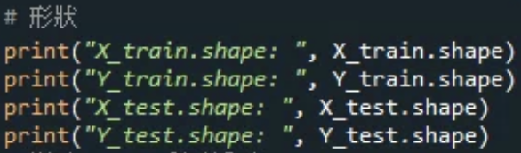
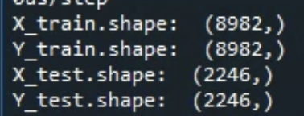
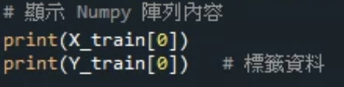
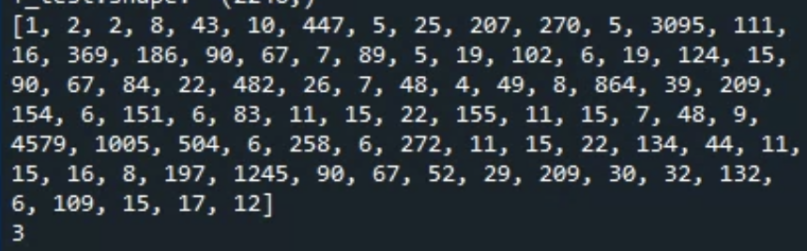
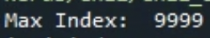
執行後
執行後
解碼顯示路透社資料集新聞內容（ch12_3_1a.py）
執行後
#已經轉換成單字索引，已經需要使用詞庫字典來解碼還原成英文單字
# 找出每一筆新聞內容最大索引值清單，再從清單中找出最大值
#最大值為9999（因爲一開始載入時指定不超過10000）
12-3 / 路透社資料的新聞主題分類

Slide 14
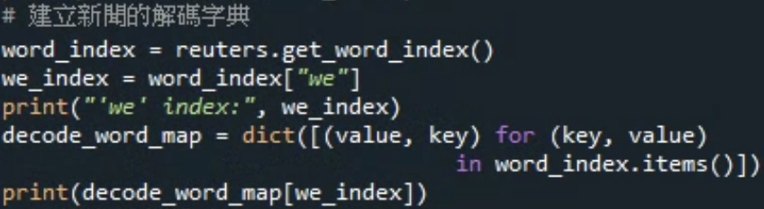
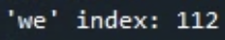
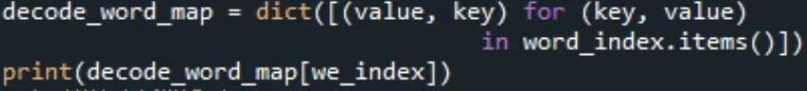
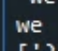
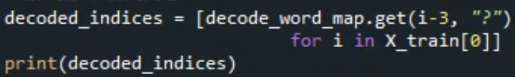
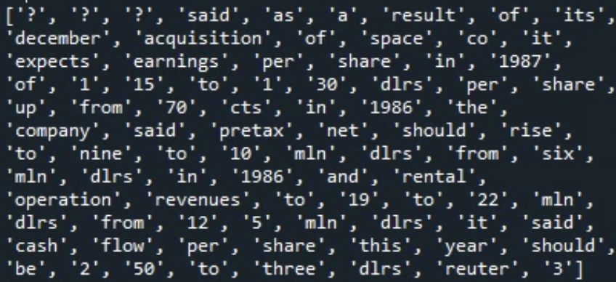
執行後
#取得“we ”單字索引值是112
#在解碼新聞內容需要先建立新聞內容解碼字典，首先取得單字索引清單
#get_word_index() 取得單字索引字典，為單字的鍵，對應索引的值
執行後
#反轉單字索引字典成為索引單字字典
#建立新字典，可以將每一個項目的鍵和值對調，可以解碼索引值112
#執行出來結果為we
執行後
#解碼顯示第一筆訓練資料集的新聞內容，因為索引單字字典的前三個值0~2為保留索引，所以新聞內容的索引值清單是從4開始（需先剪掉保留索引）
#get() 取得索引對應單字，如果沒有對應的索引，則會顯示“ ？”
#執行結果可以轉換成的單字清單
12-3 / 路透社資料的新聞主題分類

Slide 15
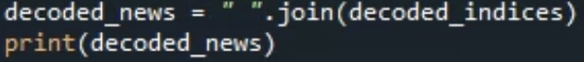
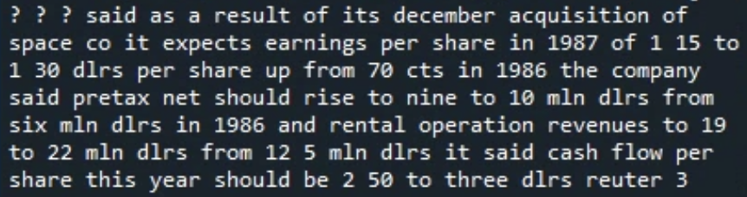
執行後
#join() 將清單連接成以空白字元連接英文字串
#清單連接成以空白字元連接英文字串
路透社資料集的資料預處理（ch12_3_1b.py）
路透社資料集每一篇新聞內容是轉換成索引值的整數清單，首先我們需要將清單轉換成張量、以及將清單都填充或剪裁成相同單字數（即長度），也就是將清單轉換成張量：（樣本數,最大單字數）
12-3 / 路透社資料的新聞主題分類

Slide 16
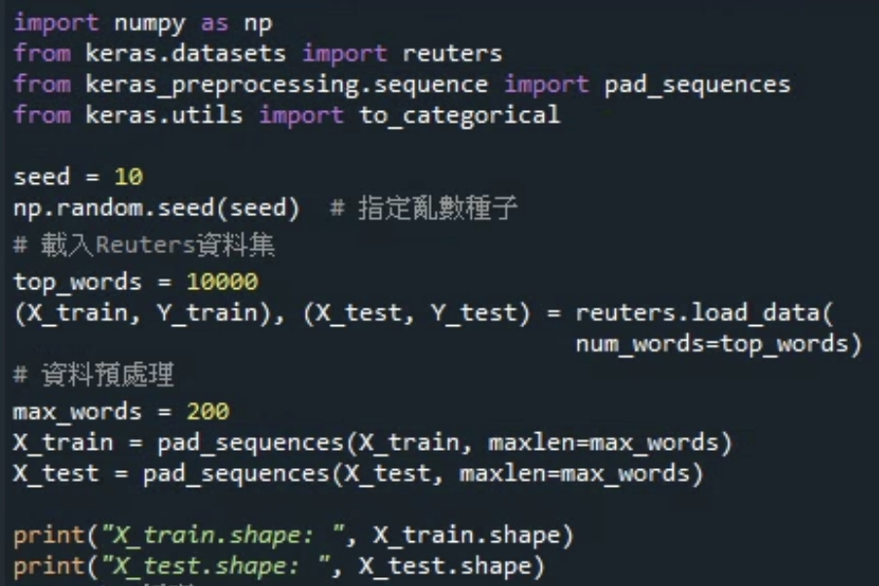
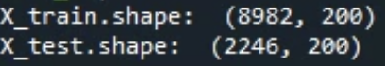
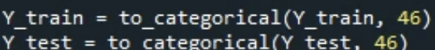
執行後
#執行結果轉換成張量的形狀
#keras的sequence模組來執行資料預處理
#max_words 是填充或剪裁成固定長度的單字數
#呼叫pad_sequences() 將第一個參數資料集的清單，填充或剪裁成第二個參數的長度，即200個單字
#標籤資料共有46類，執行One-hot編碼
12-3 / 路透社資料的新聞主題分類

Slide 17
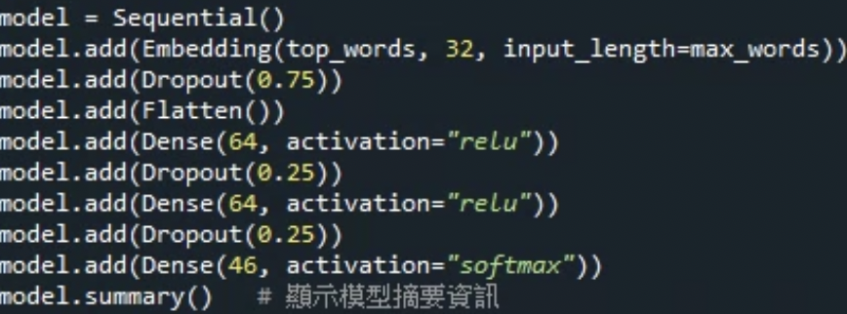
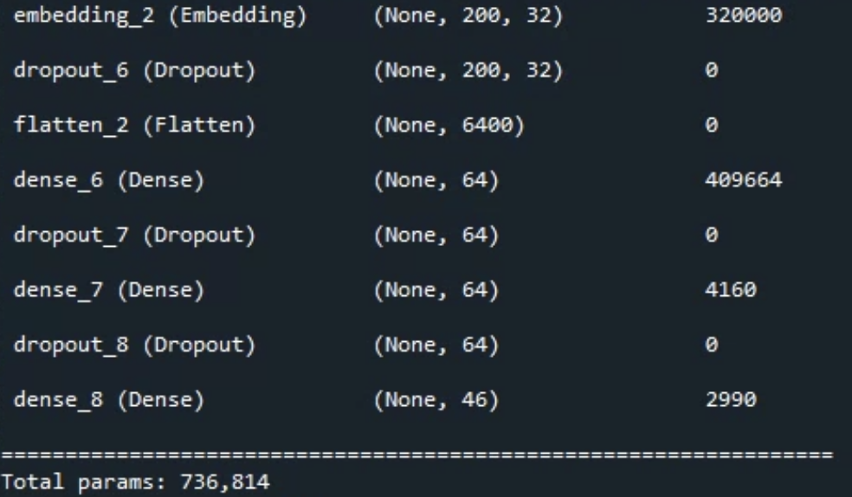
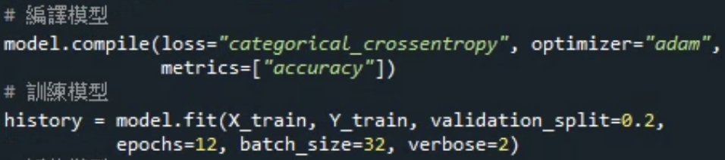
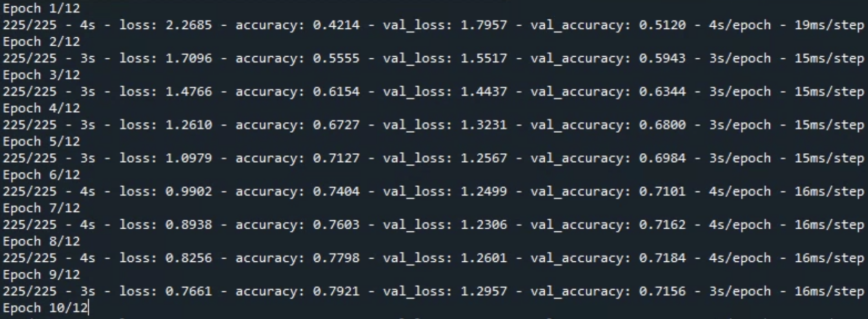
12-3-2 使用MLP打造路透社資料集的新聞主題分類
資料預處理
定義模型
執行後
編譯模型
執行後
訓練模型
12-3 / 路透社資料的新聞主題分類

Slide 18
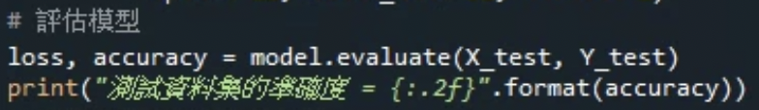


評估模型
執行後
12-3 / 路透社資料的新聞主題分類

Slide 19



12-3-3 使用LSTM打造路透社資料集的新聞主題分類(Ch12_3_3.py)
資料預處理
定義模型
執行後
編譯模型
執行後
訓練模型
12-3 / 路透社資料的新聞主題分類

Slide 20
評估模型
12-3 / 路透社資料的新聞主題分類

